Slide 1

Ménopause
NORMES DE QUALITÉ
Orienter les soins fondés sur les données probantes pour les femmes et les personnes de genres divers en Ontario
Notes:
Si vous avez des questions sur le contenu de cette présentation, veuillez nous contacter à QualityStandards@OntarioHealth.ca

Slide 2
Objectifs
Aperçu des normes de qualité : De quoi s’agit-il? Comment sont-elles utilisées?
Pourquoi cette norme de qualité est-elle nécessaire? Il existe des lacunes et des écarts dans la qualité des soins pour les personnes vivant la périménopause et la ménopause en Ontario
Énoncés de qualité pour améliorer les soins : Les énoncés clés de la norme de qualité sur la ménopause
Mesure à l’appui de l’amélioration : Indicateurs qui peuvent vous aider à mesurer vos efforts d’amélioration de la qualité

Slide 3
Normes de qualité
Informent les cliniciens et les patients sur ce devraient être la qualité des soins
Elles se concentrent sur les affections ou les processus pour lesquels il existe des variations importantes dans la prestation des soins, ou sur les écarts entre les soins offerts en Ontario et ceux que les patients devraient recevoir
Elles reposent sur les meilleures données probantes disponibles
Notes:
Les normes de qualité sont un petit ensemble d’énoncés à incidence élevée qui décrivent les soins optimaux lorsqu’il existe des écarts de qualité cernés en Ontario.
Leur application est volontaire et les normes sont de nature ambitieuse.
Conçues pour « relever le niveau » dans le but d’offrir les meilleurs soins possible à tous les Ontariens, peu importe où ils vivent dans la province.
Il existe de nombreuses lignes directrices, normes professionnelles et autres recommandations qui enrichissent l’ensemble des données probantes. Les normes de qualité complètent ces ressources.
Les normes de qualité énoncent les caractéristiques des soins qui devraient être offerts, mais ne nomment pas les personnes qui devraient les offrir (contrairement aux guides de pratique clinique et guides de pratiques exemplaires).
Les normes de qualité sont :
Concises : 5 à 15 énoncés solides, fondés sur des données probantes, portant sur des domaines de priorité élevée pour l’amélioration.
Accessibles : aident les cliniciens et les organismes de fournisseurs à offrir des soins de la plus haute qualité possible, et les patients à connaître les sujets à aborder avec leurs cliniciens (comparativement aux guides de pratique clinique, qui sont assez arides, les normes sont très accessibles et écrites en langage clair).
Mesurables : chaque énoncé est accompagné d’un ou de plusieurs indicateurs de qualité (structure, processus ou résultat), ainsi que d’un ensemble de mesures des résultats pour l’ensemble de la norme.
Applicables : des outils et des ressources d’amélioration de la qualité soutiennent chaque norme en vue de favoriser l’adoption.

Slide 4
Avantages des normes de qualité
Aider les patients, les résidents, les familles et les soignants à savoir ce qu’ils doivent peuvent exiger en matière de soins
Aider les cliniciens à savoir quels soins fournir, en se basant sur les données probantes et le consensus d’experts
Aider les organismes de soins de santé à mesurer, à évaluer et à améliorer la qualité des soins qu’ils fournissent
Assurer continuellement des soins de grande qualité dans l’ensemble de la province
Notes:
Les patients, les partenaires de soins et le public peuvent utiliser les normes de qualité pour comprendre les caractéristiques de soins d’excellente qualité, savoir à quoi ils devraient s’attendre de leurs cliniciens et connaître la façon de discuter de la qualité de leurs soins.
Les régions provinciales et les organismes responsables de la prévention des maladies peuvent recourir aux normes de qualité pour mesurer les résultats de santé, tenir les organismes fournisseurs de soins de santé responsables de la prestation de soins de qualité supérieure et orienter les stratégies d’amélioration régionales.
Les organismes fournisseurs de soins de santé peuvent utiliser les normes de qualité pour mesurer et vérifier la qualité de leurs soins, cerner les écarts, orienter les stratégies d’amélioration organisationnelles et aiguiller les investissements dans les programmes cliniques.
Les cliniciens peuvent recourir aux normes de qualité pour évaluer la façon dont ils exercent leur profession et cerner les secteurs d’amélioration de la qualité au niveau personnel et à l’échelle organisationnelle et ils peuvent intégrer les énoncés fondés sur des données probantes dans le perfectionnement professionnel.
Le gouvernement peut utiliser les normes de qualité pour cerner les domaines de priorité à l’échelle provinciale, éclairer les nouvelles initiatives de collecte de données et de production de rapports et concevoir des indicateurs de rendement et des incitatifs sous forme de financement.

Slide 5


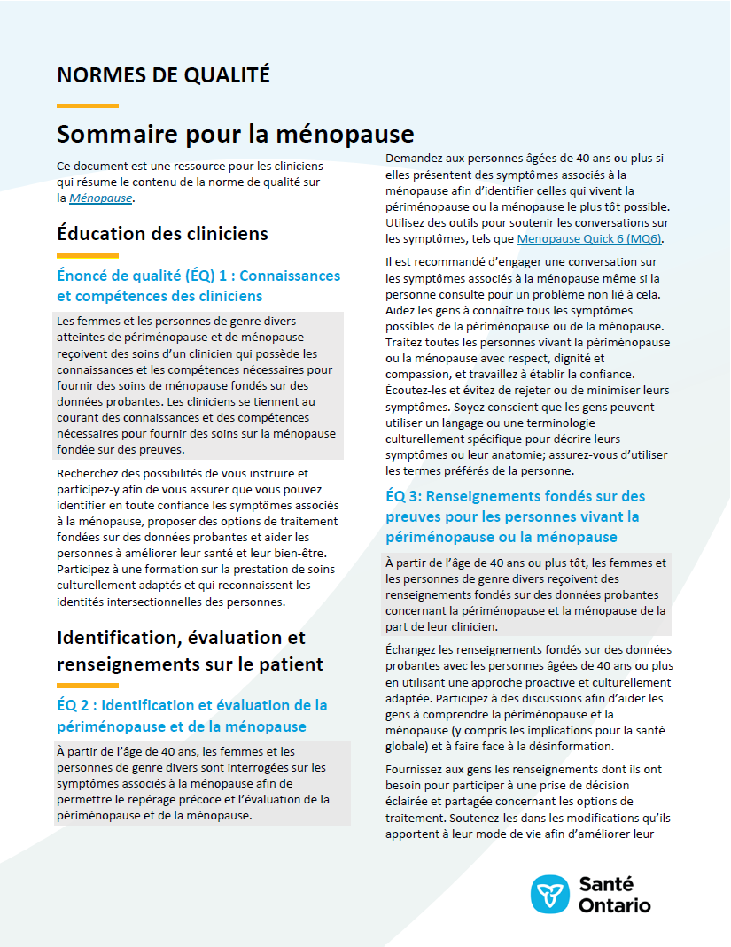




Ressources des normes de qualité
Norme de qualité
Guide du patient
Sommaire
Jeu de diapositives
« cas d’amélioration »
Guide de mesure
Spécifications techniques*
Guide de démarrage
*Disponible en anglais uniquement.
Vous trouverez ces ressources sur la page web de la norme de qualité sur la Ménopause.
Notes:
Chaque norme de qualité porte sur une question de soins de santé spécifique. L’élaboration de chaque norme de qualité s’accompagne d’un assortiment de ressources.
Au moyen d’énoncés concis et faciles à comprendre, les normes de qualité décrivent à quoi ressemblent des soins de qualité pour une affection ou un sujet en fonction des données probantes.
Chaque norme de qualité est accompagnée des documents suivants :
Un guide du patient
Un sommaire
Un jeu de diapositives « cas d’amélioration »
Un guide de mesure
Des spécifications techniques
Un guide de démarrage
Les normes de qualité fournissent un plan d’action afin de permettre au système de soins de santé en Ontario de mieux fonctionner, de faciliter les transitions harmonieuses et de s’assurer que les patients reçoivent les mêmes soins de qualité supérieure, quel que soit l’endroit où ils vivent.

Slide 6
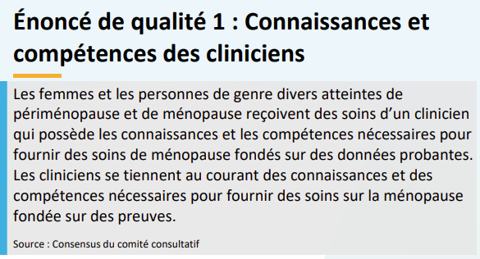

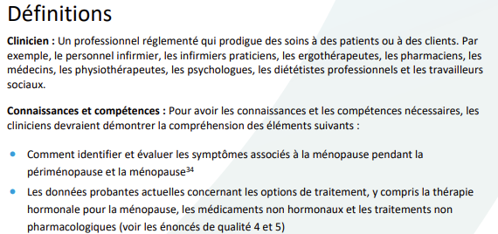
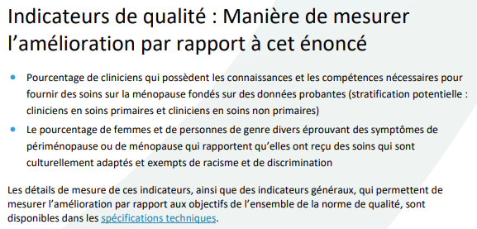
Aperçu de la norme de qualité
L’énoncé
Le public
Les définitions
Les indicateurs

Slide 7
Guide du patient
Le guide du patient est conçu pour donner aux patients de l’information sur ce à quoi ressemblent des soins de qualité pour diverses affections, en se fondant sur les meilleures données probantes, afin qu’ils puissent poser des questions éclairées à leurs équipes de soins de santé.
Notes:
Chaque norme de qualité comprend un résumé en langage simple pour les patients, les familles, les partenaires de soins et le public, appelé le guide du patient.
Participation des patients aux normes de qualité :
Participation à des comités consultatifs en tant que membres
Groupes de discussion et entretiens avec des informateurs clés sur des sujets précis (au besoin)
Période de commentaires du public pour chaque norme de qualité
Consultations sur le guide de conversation des patients

Slide 8
Sommaire
Ce sommaire est une ressource de référence rapide pour les cliniciens qui résume la norme de qualité et comprend des liens vers des ressources et des outils utiles.

Slide 9
Jeu de diapositives « cas d’amélioration »
Le jeu de diapositives « cas d’amélioration » décrit pourquoi la norme de qualité a été inventée et démontre certaines des données utilisées pour l’élaborer. Les champions peuvent utiliser ou adapter cette diapositive pour renforcer le soutien pour la norme de qualité dans leur entreprise.

Slide 10
Comment le système de santé peut appuyer la mise en œuvre
La mise en œuvre des normes de qualité peut être difficile en raison d’obstacles ou de lacunes au niveau du système, dont beaucoup ont été identifiés tout au long de l’élaboration de cette norme
Santé Ontario travaillera avec d’autres partenaires provinciaux, dont le ministère de la Santé, et les soutiendra afin de combler les lacunes au niveau du système pour soutenir la mise en œuvre des normes de qualité

Slide 11
Outils de mise en œuvre
Le Guide de démarrage :
Décrit le processus d’utilisation de la norme de qualité à titre de ressource pour offrir des soins de qualité supérieure
Contient des démarches fondées sur des données probantes, ainsi que d’autres outils et modèles utiles pour mettre en œuvre les idées de changement à l’échelle de la pratique
Notes:
Toutefois, il y a des choses que nous pouvons faire aujourd’hui malgré les vastes obstacles systémiques qui pourraient prendre du temps à surmonter. Le Guide de démarrage est un document qui décrit le processus d’utilisation des normes de qualité à titre de ressources pour offrir des soins de qualité supérieure. Il compile un certain nombre de ressources afin de soutenir l’adoption des normes, notamment des liens vers des ressources sur la mise en œuvre et l’amélioration de la qualité, des exemples et des activités à des fins de réflexion, ainsi que des modèles et des documents pour soutenir les activités de planification de la mise en œuvre. Le Guide de démarrage comprend également un modèle de plan d’action et des exemples sur la manière dont les plans d’amélioration de la qualité peuvent aider à faire progresser les normes de qualité.

Slide 12

Quorum
Quorum est une communauté en ligne qui a pour ambition d’améliorer la qualité des soins de santé en Ontario.
La Série sur l’adoption de normes de qualité met en évidence les efforts déployés dans le domaine des soins de santé pour mettre en œuvre des changements et éliminer les lacunes en matière de soins liés aux normes
de qualité.
Notes:
Le programme des normes de qualité a mis en évidence plusieurs exemples d’organisations et de groupes qui utilisent diverses normes et procédures de déclaration dans leur milieu de soins cliniques, leur organisation ou leur établissement. Ces exemples se trouvent dans des publications et des discussions sur Quorum.
De plus, nous travaillons à la compilation de ressources et d’outils, tant pour les cliniciens que pour les patients et les familles.
L’accent est mis sur les exemples de mise en œuvre et d’adoption, et sur la façon dont les organisations appliquent les normes de qualité dans leur pratique pour donner des soins.
Nous aimerions beaucoup savoir si vous voulez contribuer à un message ou à un article.

Slide 13
Guide de mesure
Le guide de mesure décrit :
Les principes de mesure qui sous-tendent les indicateurs de qualité inclus dans les normes de qualité
Les types d’indicateurs inclus dans les normes de qualité
La manière dont les données locales et provinciales sont recueillies et mesurées

Slide 14
Spécifications techniques
Le rapport sur les spécifications techniques décrit deux types de mesures :
Mesure provinciale : comment nous pouvons surveiller les progrès réalisés pour améliorer les soins à l’échelle provinciale
Mesure locale : mesures que vous pouvez entreprendre pour évaluer la qualité des soins que vous fournissez localement

Slide 15
Pourquoi avons-nous besoin d’une norme de qualité pour la ménopause?

Slide 16
La ménopause est une transition de vie importante pour la moitié de la population
Les femmes et les personnes de diverses identités de genre vivent la ménopause à un âge moyen de 51 ans. La périménopause commence généralement 4 ans avant la ménopause, mais elle peut débuter aussi tôt que 10 ans avant
La Fondation canadienne de la ménopause¹ a constaté que
95 % des personnes vivant la ménopause signalent en moyenne
7 symptômes
  Les symptômes les plus courants étaient des bouffées de chaleur (62 %), des troubles du sommeil (57 %) et des sueurs nocturnes (55 %)
  Les symptômes génito-urinaires signalés incluent la sécheresse vaginale, des démangeaisons ou des brûlures (30 %); une libido faible (27 %); et l’incontinence ou des fuites (23 %)
En Ontario, il y a 4,2 millions de femmes et de personnes de diverses identités
de genre âgées de 40 ans ou plus, et
3,1 millions âgées de
50 ans ou plus²
Références :
Menopause Foundation of Canada. The silence and the stigma: menopause in Canada. Toronto (ON): The Foundation; 2022 [cited 2025 Aug 6]. Available from: https://menopausefoundationcanada.ca/wp-content/uploads/2023/01/MFC_The-Silence-and-the-Stigma_Menopause-in-Canada_Oct22_v2.pdf
Statistics Canada. Table 17-10-0005-01: Population estimates on July 1, by age and gender [Internet]. Ottawa (ON): Statistics Canada; 2024 [cited 2025 Aug 7]. Available from: https://doi.org/10.25318/1710000501-eng
​
​
Notes:
Les symptômes vasomoteurs et génito-urinaires sont dus à une réduction des œstrogènes pendant la périménopause et la ménopause.
D’autres symptômes incluent la dépression, les sautes d’humeur, les changements de poids, des problèmes de mémoire^{1,2}.​
La ménopause entraîne également des répercussions sur les relations personnelles et introduit une stigmatisation sur le lieu de travail¹.
Menopause Foundation of Canada. The silence and the stigma: menopause in Canada. Toronto (ON): The Foundation; 2022 [cited 2025 Aug 6]. Available from: https://menopausefoundationcanada.ca/wp-content/uploads/2023/01/MFC_The-Silence-and-the-Stigma_Menopause-in-Canada_Oct22_v2.pdf​
Bromberger JT, Kravitz HM, Chang YF, Cyranowski JM, Brown C, Matthews KA. Major depression during and after the menopausal transition: Study of Women's Health Across the Nation (SWAN). Psychol Med. 2011 Sep;41(9):1879-88.

Slide 17

La ménopause est souvent mal comprise et les symptômes sont sous-traités
Parmi les Canadiens sondés par la Fondation canadienne de la ménopause en 2022 :
  46 % des personnes ont déclaré qu’elles se sentaient mal préparées pour cette transition de vie, et 55 % estimaient qu’elles auraient dû en apprendre davantage plus tôt dans leur vie
  Bien que 77 % des personnes aient déclaré préférer que leur médecin soit leur source de conseils et de renseignements sur la ménopause, seulement 27 % ont rapporté que leur médecin de famille avait entrepris une conversation
  38 % ont déclaré que leur clinicien avait sous-traité leurs symptômes de la ménopause
Référence : Menopause Foundation of Canada. The silence and the stigma: menopause in Canada. Toronto (ON): The Foundation; 2022 [cited 2025 Aug 6]. Available from: https://menopausefoundationcanada.ca/wp-content/uploads/2023/01/MFC_The-Silence-and-the-Stigma_Menopause-in-Canada_Oct22_v2.pdf
Notes:
Le manque de connaissance de l’éventail complet des symptômes, ainsi que la stigmatisation, l’embarras et la croyance que la ménopause est simplement une partie normale du vieillissement, peuvent empêcher les personnes de demander des conseils et un traitement.​
Barber K, Charles A. Barriers to accessing effective treatment and support for menopausal symptoms: a qualitative study capturing the behaviours, beliefs and experiences of key stakeholders. Patient Prefer Adherence. 2023;17:2971-80.

Slide 18

La thérapie hormonale pour la ménopause est sous‑utilisée
Les lignes directrices de pratique clinique recommandent la thérapie hormonale pour la ménopause comme traitement de première ligne pour les symptômes vasomoteurs (en mettant l’accent sur l’évaluation individualisée des facteurs de risque)¹, mais les cliniciens signalent toujours une hésitation à la prescrire^{2,3}
Un rapport d’une grande compagnie d’assurance a révélé qu’en 2023, seulement 13,1 % des femmes canadiennes et des personnes de diverses identités de genre âgées de 45 à 65 ans ont fait des demandes pour une thérapie hormonale pour la ménopause⁴
Les données de la National Health and Nutrition Examination Survey (Enquête nationale sur la santé et la nutrition) aux États-Unis ont montré que l’utilisation de la thérapie hormonale pour la ménopause a diminué de 26,9 % en 1999 à 4,7 % en 2020, en particulier parmi les femmes blanches non hispaniques⁵
Références :
Yuksel N, Evaniuk D, Huang L, Malhotra U, Blake J, Wolfman W, et al. Guideline no. 422a: menopause: vasomotor symptoms, prescription therapeutic agents, complementary and alternative medicine, nutrition, and lifestyle. J Obstet Gynaecol Can. 2021;43(10):1188-204.e1.
Davis SR, Herbert D, Reading M, Bell RJ. Health-care providers' views of menopause and its management: a qualitative study. Climacteric. 2021;24(6):612-7.
Stanzel DKA, Hammarberg DK, Fisher PJ. Challenges in menopausal care of immigrant women. Maturitas. 2021;150:49-60.
Manulife Financial. Hormone therapy for menopause grows 21% in 3 years [Internet]. Toronto (ON): Manulife Financial; 2024 Oct 29 [cited 2025 Aug 6]. Available from: https://www.manulife.ca/business/news/group-benefits-news/horomone-replacement-therapy-for-menopause.html
Yang L, Toriola AT. Menopausal hormone therapy use among postmenopausal women. JAMA Health Forum. 2024;5(9):e243128.

Slide 19
La ménopause est mal représentée dans les données administratives de santé
La ménopause est sous-représentée dans les dossiers de l’Assurance-santé de l’Ontario, possiblement en raison d’un manque de demandes de remboursement propres à la ménopause, de diagnostics erronés des symptômes de la ménopause, et de la priorité accordée à la facturation d’autres diagnostics par rapport à la ménopause*
Il n’existe pas de code de diagnostic dédié à la périménopause
Les soins fournis par d’autres cliniciens tels que les infirmières praticiennes, les conseillers en santé mentale et les thérapeutes sont sous-représentés dans les données de l’Assurance-santé de l’Ontario¹
Il est difficile de surveiller les tendances au niveau du
système de soins sans une collecte de données adéquate à travers la province
Le code de diagnostic 627 de l’Assurance-santé de l’Ontario « Other disorders of female genital tract: menopause, post-menopausal bleeding​ » est le code principal pour la ménopause.
Le code de diagnostic 626 de l’Assurance-santé de l’Ontario « Other disorders of female genital tract: disorders of menstruation » est parfois utilisé comme code proxy.
* Source : Comité consultatif sur la norme de qualité « Ménopause » et commentaires du public.
† Source : Base de données sur les réclamations de l’Assurance-santé de l’Ontario, exercice 2024-2025.
Références :
Zhao D, Liu C, Feng X, Hou F, Xu X, Dong J. Menopausal symptoms and sleep quality during menopausal transition and postmenopause. Maturitas. 2016;91:44-50.
Statistics Canada. Table 17-10-0005-01: Population estimates on July 1, by age and gender [Internet]. Ottawa (ON): Statistics Canada; 2024 [cited 2025 Aug 7]. Available from: https://doi.org/10.25318/1710000501-eng

Slide 20
Les données de l’Étude longitudinale canadienne sur le vieillissement décrivent partiellement l’expérience de la ménopause en Ontario
La prévalence de la ménopause est de plus de 90 % parmi les participantes en Ontario âgées de 45 ans ou plus
D’autres problèmes de santé surviennent autour et
après la ménopause, souvent associés à un âge plus avancé et à une diminution des niveaux d’œstrogène
(voir le graphique)
Bien que l’ELCV soit l’une des rares sources de données sur la ménopause :
Le programme d’études présente des niveaux d’approbation plus faibles pour les faibles revenus ou le faible niveau d’éducation, ce qui pourrait fausser les estimations¹
Plus de 90 % des participantes s’identifient comme étant uniquement blancs, ce qui signifie que d’autres groupes raciaux ou ethniques sont sous-représentés
Il y a un manque de représentation géographique à travers la province, ce qui entrave l’évaluation des variations dans la qualité des soins liés à la ménopause
Abréviation : ELCV, Étude longitudinale canadienne sur le vieillissement.
* Veuillez vous référer aux modules État général de santé et Problèmes de santé chroniques des questionnaires de l’ELCV.
Source : Étude longitudinale canadienne sur le vieillissement, 1er suivi (2014-2018) par l’entremise du ICES. Sexe rapporté comme masculin ou féminin, tel qu’assigné à la naissance.
Références :
Canadian Longitudinal Study on Aging. CLSA technical document 2025: sampling and computation of response rates and sample weights for the tracking (telephone interview) participants and comprehensive participants [Internet]. Calgary (AB): The Study; 2024. Available from https://www.clsa-elcv.ca/wp-content/uploads/2024/07/CLSA_DataSupportDoc_SampWgts_BL-FUP2_v3.0_2024Jun19.pdf
Canadian Longitudinal Study on Aging. Socio-demographic and economic characteristics – baseline [Internet]. Calgary (AB): The Study; 2025 [cited 2025 Mon June 30]. Available from https://datapreview.clsa-elcv.ca/mica/repository#/search?type=variables&display=list&query=variable(limit(0,20))
Notes:
Les enquêtes autonomes sont souvent les seules sources de données sur les expériences des personnes en périménopause et en ménopause, mais ces enquêtes ne sont pas représentatives de la population de l’Ontario.

Slide 21
Les données de l’ELCV estiment l’utilisation de la thérapie hormonale pour la ménopause parmi une partie de la population de l’Ontario
Plus de la moitié des participantes de l’ELCV qui ont vécu la ménopause n’ont jamais utilisé de thérapie hormonale pour la ménopause (voir le graphique). Parmi celles qui l’ont fait, la moitié a commencé avant l’âge de 50 ans et l’a utilisé pendant 5 ans
Les données sur l’utilisation de la thérapie hormonale pour la ménopause sont fragmentées ou incohérentes, ce qui rend difficile leur interprétation de manière significative. Par exemple, les données de l’échantillon de l’ELCV contrastent avec celles d’une enquête représentative à l’échelle nationale aux États-Unis qui a montré que l’utilisation de thérapie hormonale pour la ménopause était de 4,7 % en 2020¹
23 % des participantes ménopausées âgées de 45 à 60 ans contre 51 % de celles âgées de plus de 60 ans ont déclaré avoir déjà utilisé la thérapie. Une plus grande adoption parmi les groupes d’âge plus âgés (en particulier ceux de 65 ans ou plus au moment de l’ELCV de 2014-2018) aurait probablement été due à l’utilisation de la thérapie hormonale pour la ménopause avant l’étude de Women’s Health Initiative de 2002, qui a décrit de manière inexacte les risques de la thérapie hormonale pour la ménopause³.
Remarque : Le programme d’études de l’ELCV n’est pas représentatif de la population de l’Ontario, car il manque d’hétérogénéité en matière de revenu, d’éducation et de groupe de population²
Abréviation : ELCV, Étude longitudinale canadienne sur le vieillissement.
Source : Étude longitudinale canadienne sur le vieillissement, 1er suivi (2014-2018) par l’entremise du ICES. Sexe rapporté comme masculin ou féminin, tel qu’assigné à la naissance.
Références :
Yang L, Toriola AT. Menopausal hormone therapy use among postmenopausal women. JAMA Health Forum. 2024;5(9):e243128.
Canadian Longitudinal Study on Aging. CLSA technical document 2025: sampling and computation of response rates and sample weights for the tracking (telephone interview) participants and comprehensive participants [internet]. Calgary (AB): The Study; 2024. Available from https://www.clsa-elcv.ca/wp-content/uploads/2024/07/CLSA_DataSupportDoc_SampWgts_BL-FUP2_v3.0_2024Jun19.pdf
Rossouw JE, Anderson GL, Prentice RL, LaCroix AZ, Kooperberg C, Stefanick ML, et al; Writing Group for the Women's Health Initiative Investigators. Risks and benefits of estrogen plus progestin in healthy postmenopausal women: principal results From the Women's Health Initiative randomized controlled trial. JAMA. 2002;288(3):321-33.

Slide 22


Utilisation des soins de santé autour du début de la ménopause : ELCV
Bien que les visites chez le médecin soient fréquentes autour du début de la ménopause chez les participantes à l’ELCV qui ont vécu la ménopause, la ménopause est documentée dans les données de santé moins de la moitié du temps.
  83,5 % ont consulté un médecin de soins primaires dans l’année suivant le début de la ménopause (pour n’importe quelle raison), et 93,63 % ont consulté dans l’année précédant le début jusqu’à l’année suivant le début.
  15,3 % ont consulté un obstétricien ou un gynécologue dans l’année suivant le début de la ménopause (pour n’importe quelle raison), et 28,1 % ont consulté dans l’année précédant le début jusqu’à l’année suivant le début.
  24,9 % avaient un diagnostic documenté de ménopause* ou de trouble menstruel† lors d’une visite de l’Assurance-santé de l’Ontario dans l’année suivant le début de la ménopause, et 45,9 % avaient un diagnostic documenté dans l’année précédant le début jusqu’à l’année suivant le début.
Remarque : Les résultats proviennent des liaisons entre l’échantillon de l’ELCV et les données de demandes de remboursement de l’Assurance-santé de l’Ontario. Le programme de l’ELCV a des niveaux d’approbation plus bas pour les faibles revenus ou l’éducation,¹ et n’est donc pas représentatif de la population générale de l’Ontario.
Abréviation : ELCV, Étude longitudinale canadienne sur le vieillissement.
* 627 Other disorders of female genital tract: menopause, post-menopausal bleeding​.
† 626 Other disorders of female genital tract: disorders of menstruation.
Source : Étude longitudinale canadienne sur le vieillissement, 1er suivi (2014-2018), Réclamations de l’Assurance-santé de l’Ontario par l’entremise du ICES.
Référence :
Canadian Longitudinal Study on Aging. CLSA technical document 2025: sampling and computation of response rates and sample weights for the tracking (telephone interview) participants and comprehensive participants [internet]. Calgary (AB): The Study; 2024. Available from https://www.clsa-elcv.ca/wp-content/uploads/2024/07/CLSA_DataSupportDoc_SampWgts_BL-FUP2_v3.0_2024Jun19.pdf
Notes:
Certaines données sont disponibles sur les interactions liées à la ménopause avec le système de santé de l’Ontario, mais les codes de diagnostic associés sont mal enregistrés et capturés.

Slide 23
Citation d’une conseillère ayant une expérience vécue
»
« En tant que personne ayant une expérience vécue, je crois qu’une norme de qualité pour la ménopause en Ontario est essentielle pour lutter contre la désinformation répandue et garantir que les gens aient accès à des renseignements clairs, impartiaux et fondés sur des données probantes. Étant donné qu’une grande proportion de la population connaîtra la ménopause et rencontrera de nombreuses variations dans les soins, cette norme de qualité représente une occasion cruciale de soutenir des soins cohérents et de haute qualité pour l’ensemble de la province. La normalisation des soins contribuera également à éliminer les obstacles, à améliorer la qualité de vie et à garantir que les besoins des personnes étant en périménopause et en ménopause sont correctement satisfaits. »
– Hiyam Jibry, Conseillère ayant une expérience vécue, Comité consultatif sur la norme de qualité pour la ménopause

Slide 24
Citation d’un clinicien
»
« Environ la moitié des patientes vues en soins primaires sont susceptibles de vivre la ménopause. Alors que les femmes et les personnes de diverses identités de genre se sentent de plus en plus habilitées à parler de leurs symptômes de ménopause à leurs médecins de soins primaires, nous devons être prêts à écouter et à fournir des soins appropriés. De plus, étant donné qu’un nombre limité de spécialistes est disponible pour fournir des soins simples pour les symptômes de la ménopause, les médecins de soins primaires doivent être en mesure de soutenir leurs patients pendant cette période de transition, plutôt que de les référer. L’occasion d’aider les femmes et les personnes de diverses identités de genre avec leurs symptômes de ménopause peut être une expérience enrichissante et gratifiante; j’espère que cette norme de qualité soutiendra les fournisseurs de soins primaires dans l’apprentissage de la manière de fournir ces soins. »
– Taunia Rifai, médecin de soins primaires, Comité consultatif sur la norme de qualité pour la ménopause

Slide 25
Énoncés de qualité pour améliorer les soins

Slide 26
Portée de cette norme de qualité
Cette norme de qualité concerne les soins aux femmes et aux personnes de genre divers qui sont atteintes de périménopause ou ménopause (et la postménopause),
y compris la ménopause précoce ou induite chirurgicalement
La norme de qualité se concentre sur l’identification, l’évaluation et la gestion des symptômes à tout stade et dans tous les milieux de soins de santé
Notes:
Portée de cette norme de qualité
Cette norme de qualité concerne les soins aux femmes et aux personnes de genre divers qui sont atteintes de périménopause ou ménopause (et la postménopause), y compris la ménopause précoce ou induite chirurgicalement.
La norme de qualité se concentre sur l’identification, l’évaluation et la gestion des symptômes à tout stade et dans tous les milieux de soins de santé.

Slide 27
Thèmes de la norme de qualité
Connaissances et compétences des cliniciens
Identification et évaluation de la périménopause et de la ménopause
Renseignements fondés sur des preuves pour les personnes vivant la périménopause ou la ménopause
Gestion des symptômes vasomoteurs
Gestion des symptômes non vasomoteurs
Référence appropriée à un clinicien ayant une expertise en ménopause

Slide 28
Énoncé de qualité 1: Connaissances et compétences des cliniciens
Les femmes et les personnes de genre divers atteintes de périménopause et de ménopause reçoivent des soins d’un clinicien qui possède les connaissances et les compétences nécessaires pour fournir des soins de ménopause fondés sur des données probantes. Les cliniciens se tiennent au courant des connaissances et des compétences nécessaires pour fournir des soins sur la ménopause fondée sur des preuves.

Slide 29
Énoncé de qualité 2: Identification et évaluation de la périménopause et de la ménopause
À partir de l’âge de 40 ans, les femmes et les personnes de genre divers sont interrogées sur les symptômes associés à la ménopause afin de permettre le repérage précoce et l’évaluation de la périménopause et de la ménopause.

Slide 30
Énoncé de qualité 3: Renseignements fondés sur des preuves pour les personnes vivant la périménopause ou la ménopause
À partir de l’âge de 40 ans ou plus tôt, les femmes et les personnes de genre divers reçoivent des renseignements fondés sur des données probantes concernant la périménopause et la ménopause de la part de leur clinicien.

Slide 31
Énoncé de qualité 4: Gestion des symptômes vasomoteurs
Les femmes et les personnes de genre divers qui éprouvent des symptômes vasomoteurs pendant la périménopause et la ménopause se voient offrir une thérapie hormonale pour la ménopause comme traitement de première ligne, après une évaluation des risques, des avantages, des contre-indications et des besoins et préférences individuels. Les personnes qui ont des contre-indications à la thérapie hormonale pour la ménopause ou qui ne la désirent pas se voient offrir d’autres options de traitement fondées sur des preuves, y compris des médicaments non hormonaux et des traitements non pharmacologiques.

Slide 32
Énoncé de qualité 5: Gestion des symptômes non vasomoteurs
Les femmes et les personnes de genre divers ayant des symptômes non vasomoteurs pendant la périménopause et la ménopause (y compris ceux liés au syndrome génito-urinaire de la ménopause, à la santé sexuelle, à la santé mentale, au sommeil et à la cognition) se voient offrir des options de traitement fondées sur des données probantes.

Slide 33
Énoncé de qualité 6: Référence appropriée à un clinicien ayant une expertise en ménopause
Les femmes et les personnes de genre divers vivant la périménopause ou la ménopause reçoivent une évaluation et un traitement de la part de leur clinicien de soins primaires et, si cliniquement indiqué, sont aiguillées vers un clinicien ayant une expertise en ménopause.

Slide 34
Mesure à l’appui de l’amélioration
Notes:
Le Comité consultatif sur la norme de qualité Ménopause a défini certains objectifs généraux pour cette norme de qualité. Ceux-ci ont été mis en correspondance avec des indicateurs qui peuvent être utilisés pour évaluer la qualité des soins fournis au niveau provincial et local.

Slide 35
Indicateurs pouvant être mesurés à l’aide de données provinciales
Aucun indicateur mesurable à l’échelle provinciale n’a été identifié, car les sources de données provinciales sur la ménopause sont limitées, tout comme la capacité d’identifier les personnes vivant avec la périménopause ou la ménopause.

Slide 36
Indicateurs ne pouvant être mesurés qu’à l’aide de données locales
Pourcentage de cliniciens qui possèdent les connaissances et les compétences nécessaires pour fournir un traitement de périménopause ou de ménopause fondé sur des données probantes, y compris la thérapie hormonale pour la ménopause, les médicaments non hormonaux et les traitements non pharmacologiques
Pourcentage de femmes et de personnes de genre divers âgées de 40 ans ou plus qui reçoivent des renseignements fondés sur des données probantes concernant la périménopause et la ménopause de la part de leur clinicien
Pourcentage de femmes et de personnes de genre divers vivant la périménopause ou la ménopause que le clinicien de soins primaires aiguille vers un clinicien ayant une expertise en ménopause lorsque cela est cliniquement indiqué
Pourcentage de femmes et de personnes de genre divers qui rapportent que leur qualité de vie s’est améliorée depuis qu’elles ont reçu des soins liés à la ménopause
Notes:
Chaque énoncé de qualité de la norme est accompagné d'un ou de plusieurs indicateurs. Ces indicateurs visent à orienter la mesure des efforts d’amélioration de la qualité liés à la mise en œuvre des énoncés.

Slide 37
Sources des données et remerciements
Les données utilisées dans cette présentation ont été fournies par l’Institute for Clinical Evaluative Sciences (ICES), qui est financé par une subvention annuelle du ministère de la Santé de l’Ontario et du ministère des Soins de longue durée. Les opinions, résultats et conclusions présentés dans ce rapport sont ceux des auteurs et sont indépendants des sources de financement. Aucune approbation du ICES, du ministère de la Santé ou du ministère des Soins de longue durée n’est prévue ou ne devrait être déduite du présent rapport. Les liens entre les différents ensembles de données ont été effectués à l’aide d’identificateurs codés uniques et analysés par l’ICES.
Certaines parties de ce contenu sont fondées sur des données et/ou des renseignements compilés et fournis par l’Étude longitudinale canadienne sur le vieillissement (ELCV). Le financement de l’ELCV est fourni par le gouvernement du Canada par l’intermédiaire des Instituts de recherche en santé du Canada sous la référence de subvention LSA 94473 et la Fondation canadienne pour l’innovation. Les analyses, les conclusions, les opinions et les déclarations exprimées dans le présent document sont uniquement celles des auteurs et ne reflètent pas celles des sources de financement ou de données; aucune approbation n’est prévue ou ne devrait être déduite.

Slide 38
Merci

